Slide 1
Motor de juegos 3D/2D en C++ y OpenGL
Realizado por Javier Aguilera Puerta
Tutorizado por Francisco de Asís Rus Mansilla

Slide 2



Organización del proyecto
https://github.com/kafkaphoenix/potatoengine
Notes:
El proyecto se ha organizado usando github

Slide 3
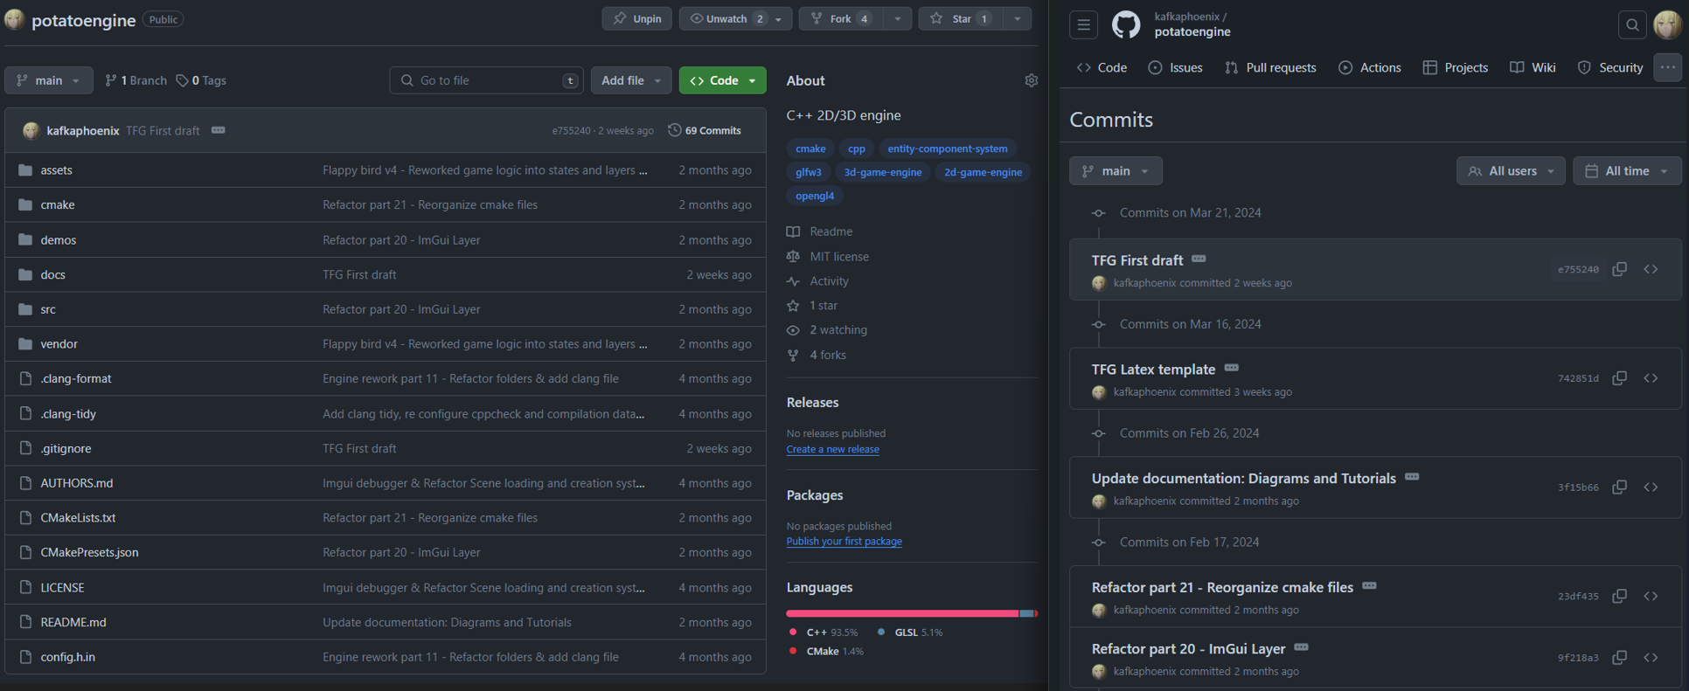
Organización del proyecto
https://github.com/kafkaphoenix/potatoengine
Notes:
El proyecto se ha organizado usando github

Slide 4
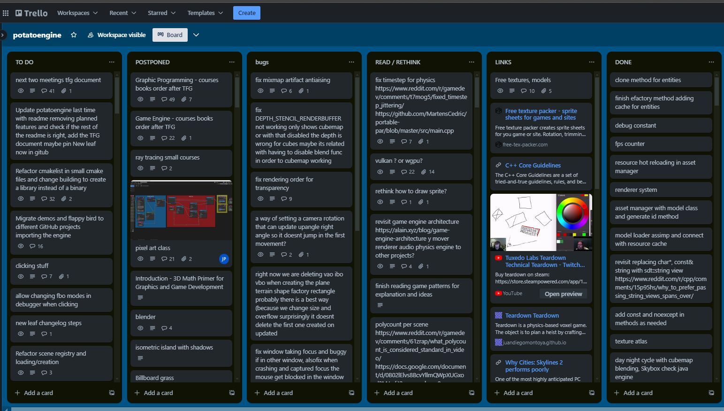
Organización del proyecto
Notes:
El proyecto se ha organizado usando github

Slide 5
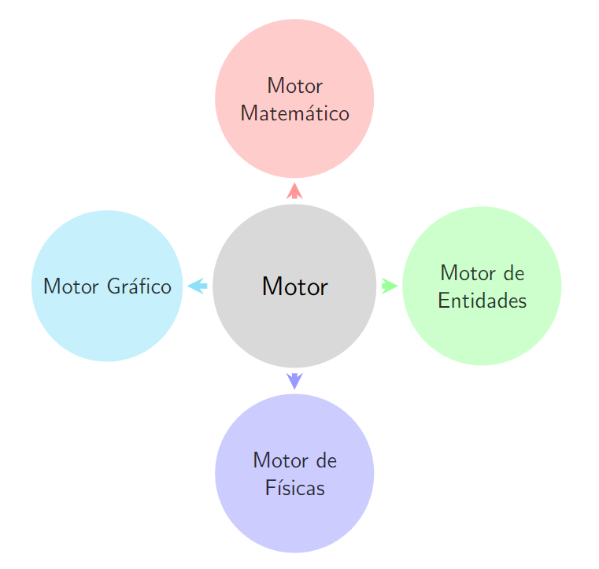
¿Qué es un motor de juegos?
Notes:
Un motor es la herramienta que nos permite crearlos.
Podemos ver las principales partes de un motor.

Slide 6
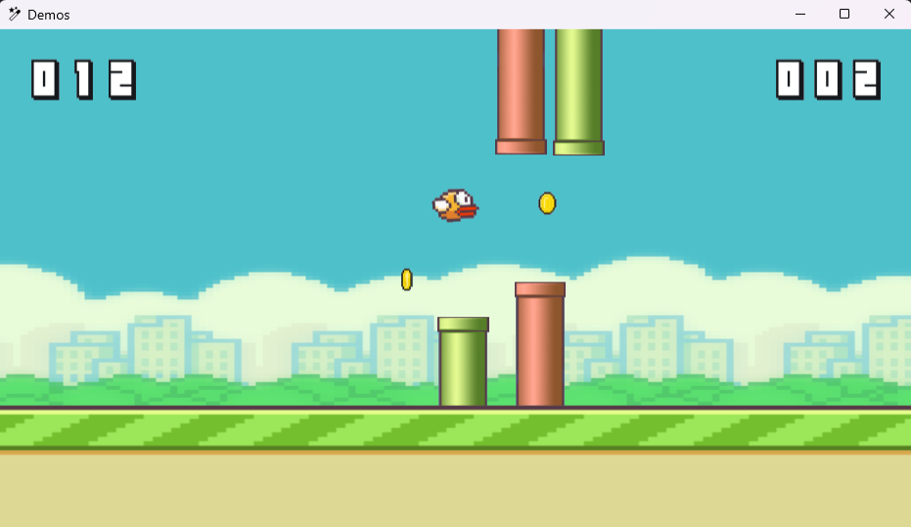
¿Qué es un motor de juegos?
Notes:
Para entender la función de cada componente del motor veamos un ejemplo:
¿Qué necesitamos para crear un juego? Motor gráfico
Una ventana donde se pueda visualizar la escena, de esto se encarga el motor gráfico.
¿Qué es esa escena? Motor entidades
En la escena tenemos entidades como puede ser el jugador (el pájaro), las monedas (puntos) o los enemigos (tuberías).
¿Interacciones? Interacciones del usuario y Motor físicas
Sería aburrido si la imagen fuera estática. Colisión entre objetos. Gravedad.
¿Qué une todo esto? Motor matemático
Para realizar las diferentes operaciones algebraicas que requieran.

Slide 7
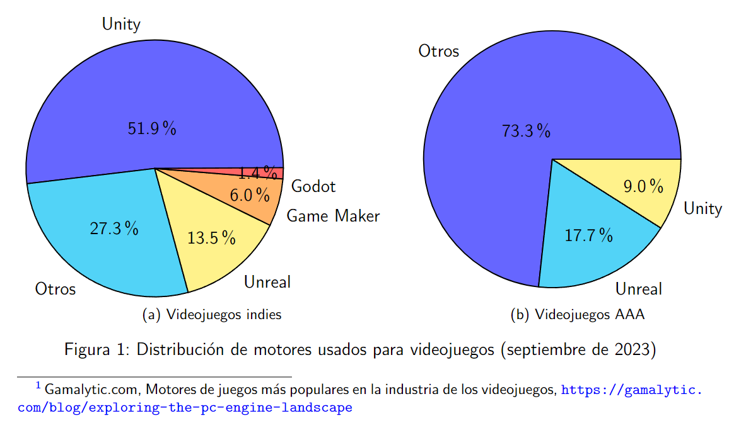
¿Por qué hacer uno?
“Scientia potentia est” - Thomas Hobbes
Notes:
Podríamos pensar que no existe mercado para motores de juego pero nada más lejos de la realidad
Definir Indie - Aficionados pero no de forma despectiva son profesionales vs empresas AAA
Podemos ver como entre indies se usan diferentes motores pero también propios
Empresas con más presupuesto usan sus propias soluciones para ajustarse a sus necesidades
¿Por qué hacer uno?
El conocimiento es poder. Polémica Unity sobre pricing, Posibilidad de contribuir a código abierto. Pero entonces no tendríamos TFG
Aprender como funciona por dentro y mostrarlo animando a otros a cambiarlo y crear su propia versión
Objetivo didáctico contribuir al ecosistema de código abierto, unity como otros han contribuido al fenómeno indie dándole a mucha gente con buenas ideas un medio para poder mostrarlas a los demás sin tener un background técnico

Slide 8

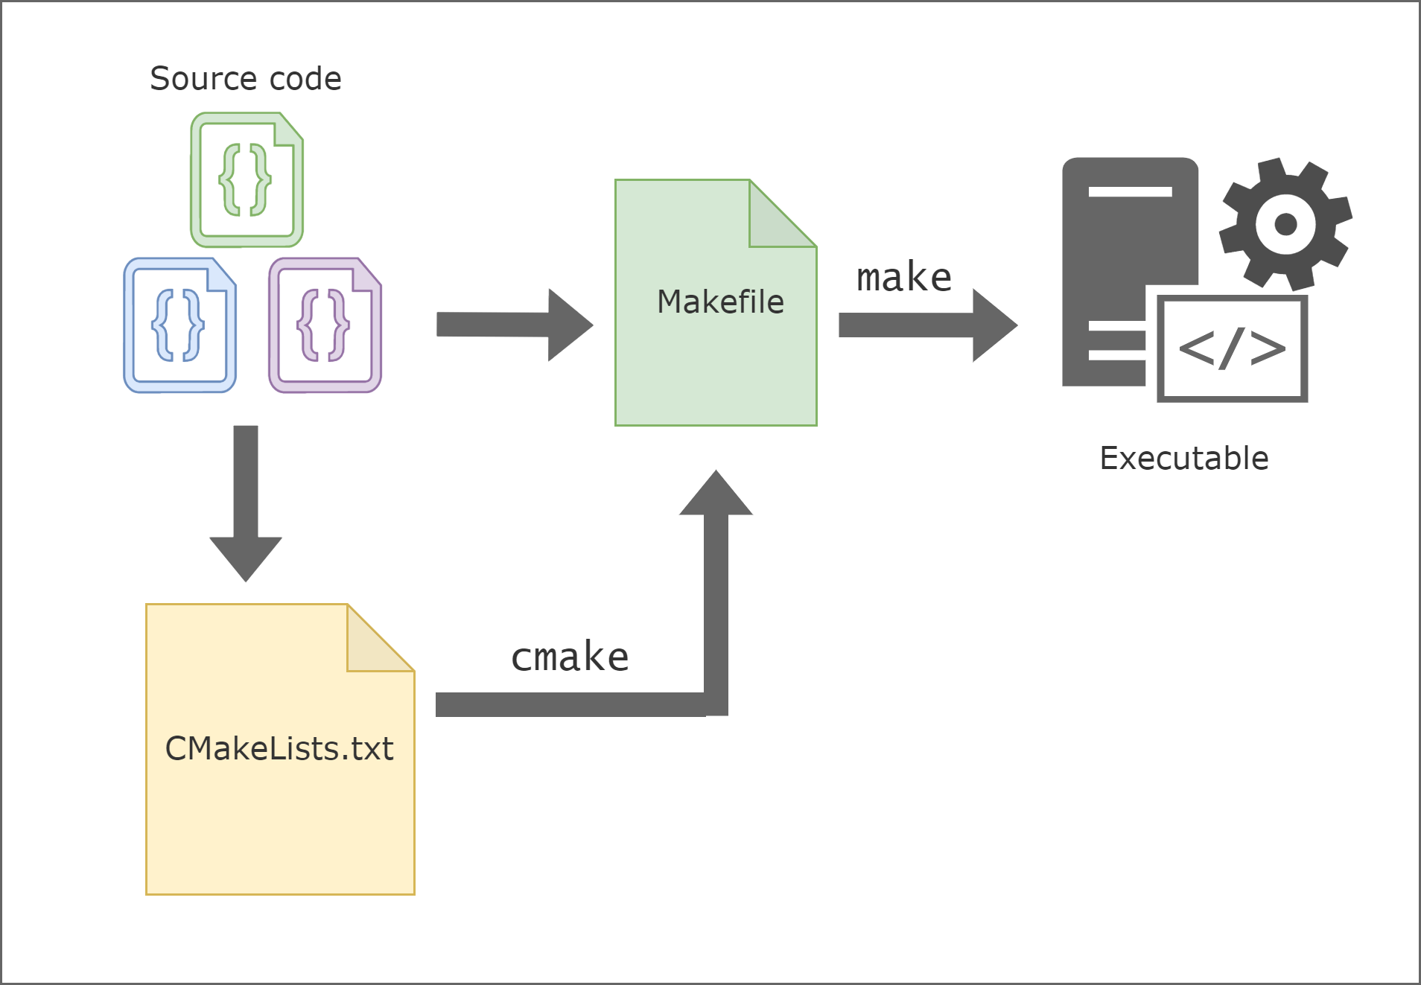
Arquitectura del motor - Compilación
Ndafara Tsamba, How CMake and Make Work, https://earthly.dev/blog/cmake-vs-make-diff/
Notes:
¿Cómo ejecutamos el motor?

Slide 9
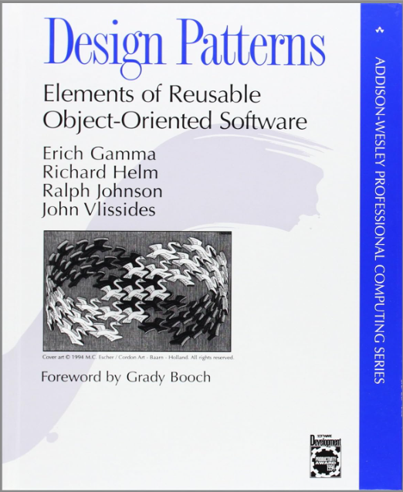
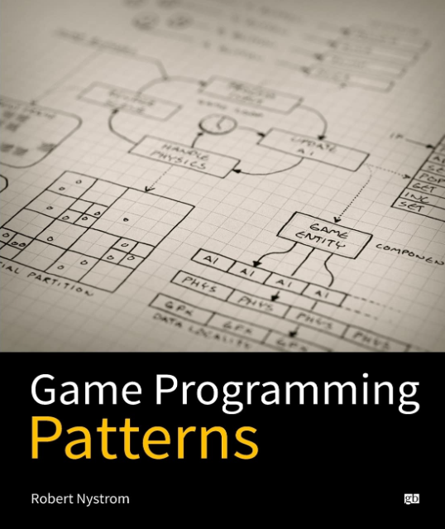
Arquitectura del motor - Patrones
Notes:
¿Qué son los patrones y cuáles hemos usado en el proyecto?
Aunque se habla del concepto por primera vez en el sector de la construcción, en 1995 se emplea en el mundo de la programación y más tarde en 2014 se readaptan a las peculiaridades de la creación de juegos.
Los patrones hablan sobre cómo organizar código para una buena arquitectura, así como sirven de referencia para los casos más frecuentes a los que un programador se pueden encontrar al definirla.
Veremos ejemplos de algunos patrones que se han aplicado en el proyecto.

Slide 10
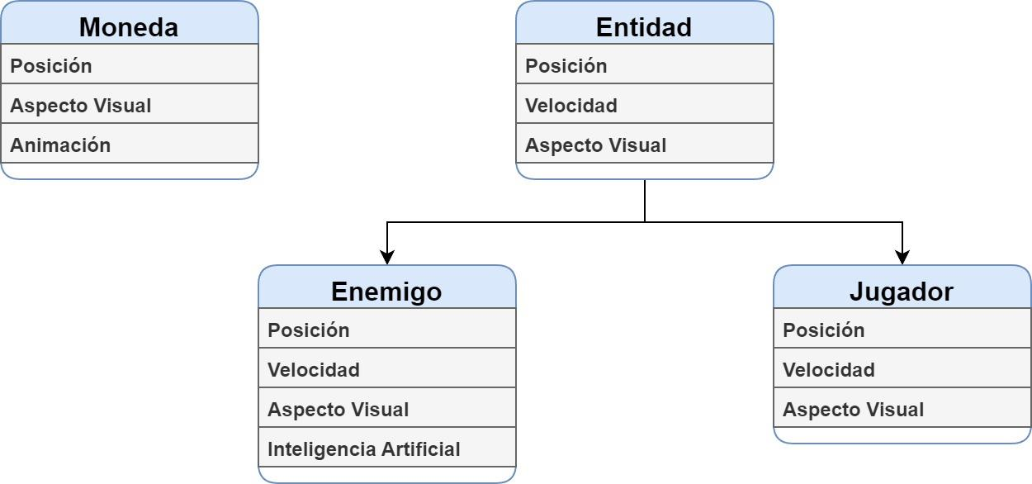
Arquitectura del motor - ecs vs oo
Notes:
¿Por qué usar ECS en lugar de OO y definición tomando como ejemplo el juego de antes?
La arquitectura de tipo Orientada a Objetos (OO), es un paradigma que agrupa los
datos en clases, las cuales contienen información, en forma de parámetros, y lógica, en forma
de metodos, haciendo uso de herencia para clases relacionadas. Pero esa herencia se va complicando
conforme se añaden más clases y crea una situación que puede acabar en clases queriendo heredar de varias
O repitiendo código porque no pueden heredar. Por lo tanto es más difícil de mantener y reusar código, además de una
lógica más compleja

Slide 11
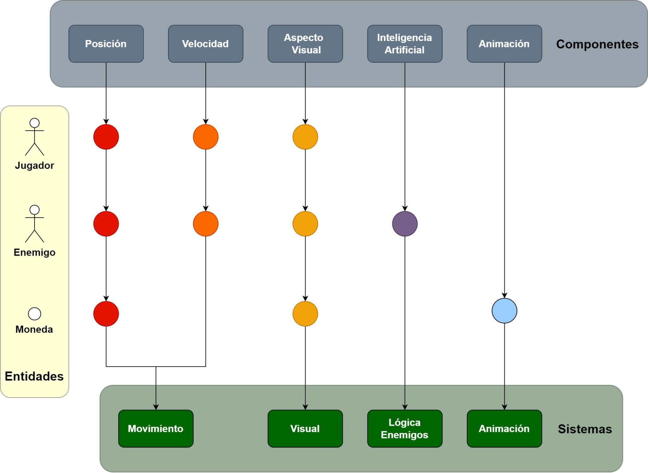
Arquitectura del motor - ecs vs oo
Notes:
¿Por qué usar ECS en lugar de OO y definición tomando como ejemplo el juego de antes?
La arquitectura ECS en contraste, favorece la composición en lugar de la herencia,
fomentando la reusabilidad
Entidades: Los actores, agrupando una serie de componentes.
Componentes: Datos.
Sistemas: Lógica que act´ua sobre los componentes.
Comparando el mismo ejemplo de antes, se puede ver cómo en lugar de hablar en términos de
clase Jugador, Enemigo o Moneda, se habla de entidades que tendrán uno u otro componente
si es necesario.
Lo que define si una entidad usa un tipo de lógica o no es el tipo de componentes que se
le añaden, presentando dos ventajas inmediatas, mayor flexibilidad a la hora de ser modificadas
y toda la lógica relacionada con un tipo de datos se encuentra en el mismo lugar facilitando
la refactorización y mejor data locality en memoria.

Slide 12
Arquitectura del motor - otros Componentes
Configuración
Assets / Recursos
Logger
Máquina de estados
Eventos
Notes:
Hemos visto de forma simplificada qué es un motor pero nos hemos dejado atrás otros componentes importantes hablemos de ellos:
Configuración: De la aplicación (propiedas de la ventana de la aplicación) y el juego (definida por el usuario) en forma de un archivo que se lee al inicio de la aplicación
Assets/Recursos: Como pueden ser imágenes, modelos en 3D o archivos propios del motor
Logger: Información de la aplicación y el juego, podemos consultar los logs en la propia aplicación o como salida a consola/ficheros. Nos da trazabilidad que es importante a la hora de resolver problemas.
Máquina de estados Menú y Juego, dentro de cada estado layers
Eventos: Por ejemplo los eventos de teclado y ratón o eventos dentro del juego como colisiones o coger una moneda

Slide 13
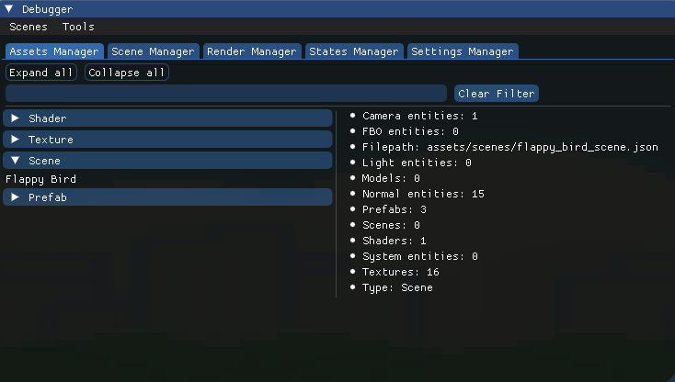
Herramienta debugger - Inspector
Notes:
Para ayudar en el desarrollo se ofrece al usuario una
herramienta de análisis.
Esta herramienta se abre de la aplicación y permite:
Consultar estado y configuración de la aplicación.
Ver estado del juego: assets cargados, escena creada, máquina de estado, etc.
Métricas: RAM y CPU en uso, rendimiento, entidades creadas, etc.
Consola de logs con opciones de filtrado.

Slide 14
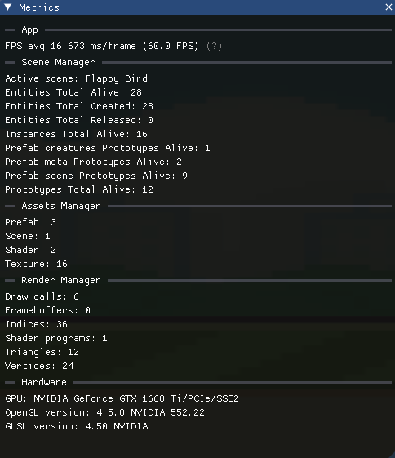
Herramienta debugger - Métricas
Notes:
Para ayudar en el desarrollo se ofrece al usuario una
herramienta de análisis.
Esta herramienta se abre de la aplicación y permite:
Consultar estado y configuración de la aplicación.
Ver estado del juego: assets cargados, escena creada, máquina de estado, etc.
Métricas: RAM y CPU en uso, rendimiento, entidades creadas, etc.
Consola de logs con opciones de filtrado.

Slide 15
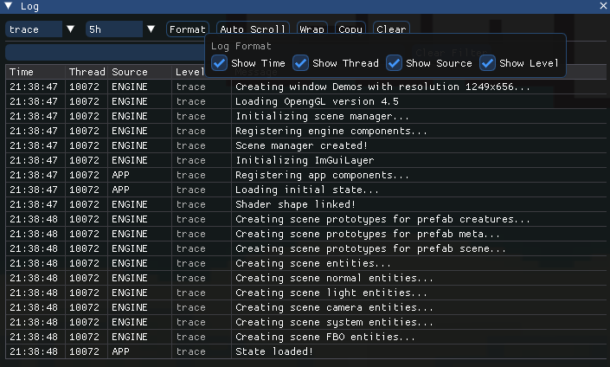
Herramienta debugger - Logger
Notes:
Para ayudar en el desarrollo se ofrece al usuario una
herramienta de análisis.
Esta herramienta se abre de la aplicación y permite:
Consultar estado y configuración de la aplicación.
Ver estado del juego: assets cargados, escena creada, máquina de estado, etc.
Métricas: RAM y CPU en uso, rendimiento, entidades creadas, etc.
Consola de logs con opciones de filtrado.

Slide 16
Arquitectura del motor - Managers
Logger Manager
Settings Manager
States Manager
Windows Manager
Render Manager
Scene Manager
Assets Manager
Notes:
Se pretende la abstracción de la lógica del usuario a la vez que es libre de modificar lo que crea necesario o no usar un componente del motor
Logger Manager: Configuración de logs.
Settings Manager: Configuración general.
States Manager: Estado de la aplicación.
Windows Manager: Ventana de la aplicación y eventos.
Render Manager: Dibujo o renderizado de la escena usando el motor gráfico.
Scene Manager: Controla el motor de entidades y la escena.
Assets Manager: Toda operación relacionada con assets o recursos.

Slide 17
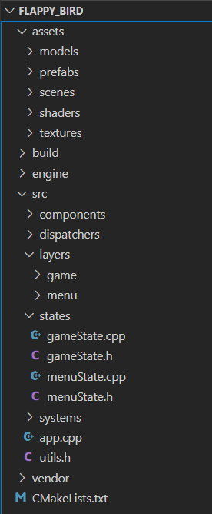

Caso de uso - flappy bird
Notes:
Veamos cómo usar el motor con un caso de uso
El proyecto presenta la siguiente estructura:
Assets: Recursos del proyecto: prototipos de las entidades (qué entidades vamos a crear y sus componentes), archivo escena (recursos que vamos a cargar), código GLSL motor gráfico, imágenes, etc.
Build: Donde se crea el ejecutable.
Engine: Código del motor de juegos.
SRC: Código del minijuego.
Components: Componentes de la escena.
Dispatchers: Métodos para responder a los posibles eventos.
Layers: Capas de cada estado del juego.
States: Estados del juego.
Systems: Sistemas de la escena.
App.cpp: Conexión entre el código del usuario y el motor.
Utils.h: Código auxiliar.
Vendor: Librerías externas.
CMakeLists.txt: Archivo para compilar el proyecto usando CMake.

Slide 18
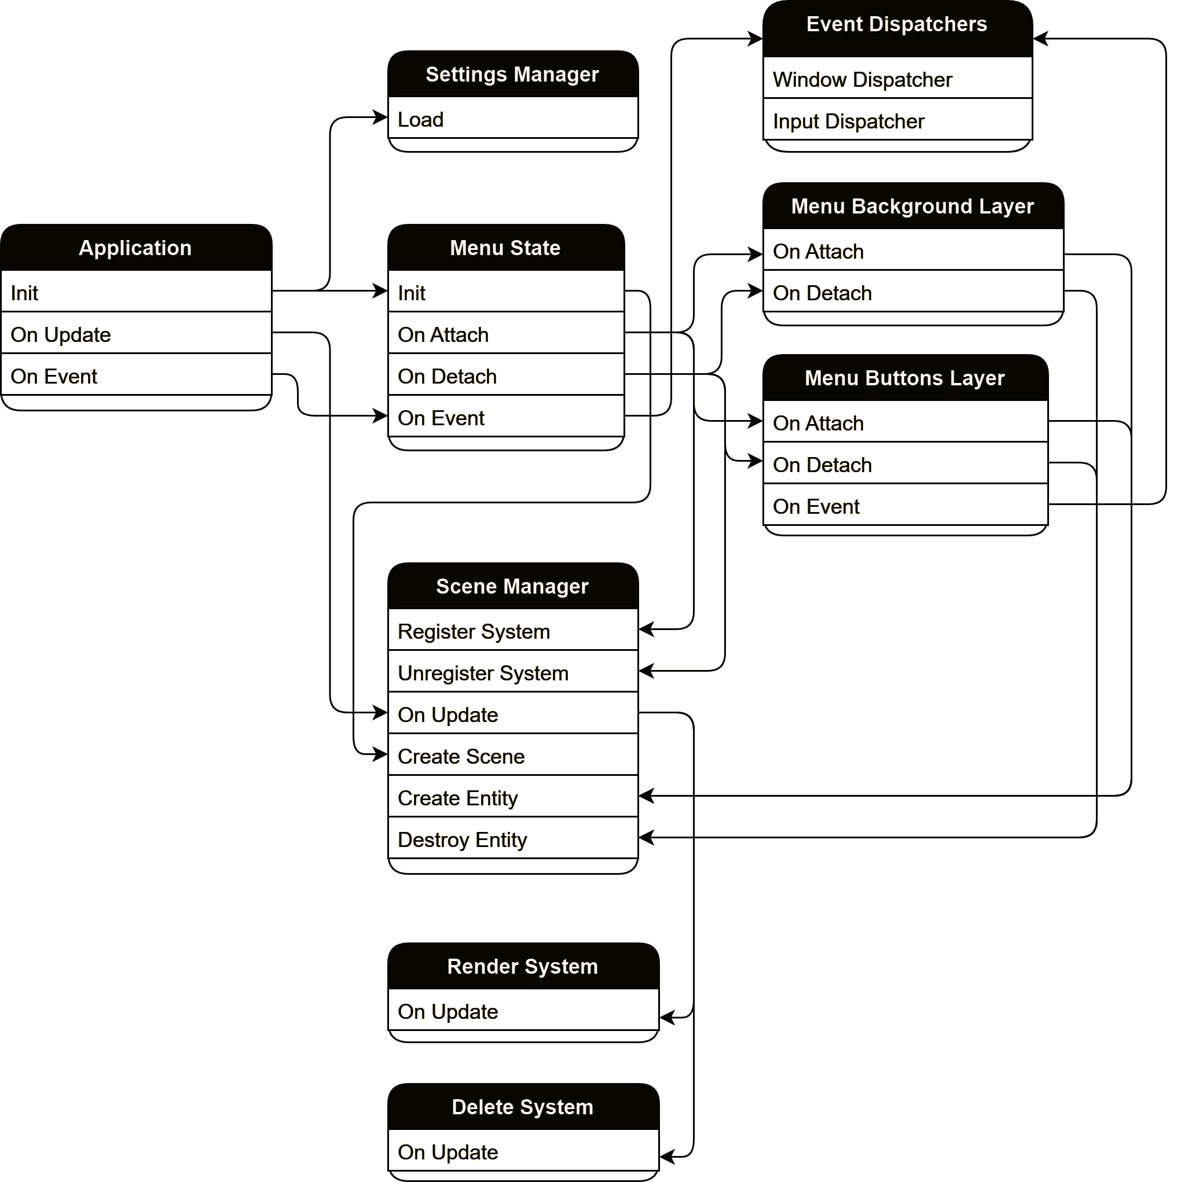
Caso de uso - flappy bird - Menú

Slide 19
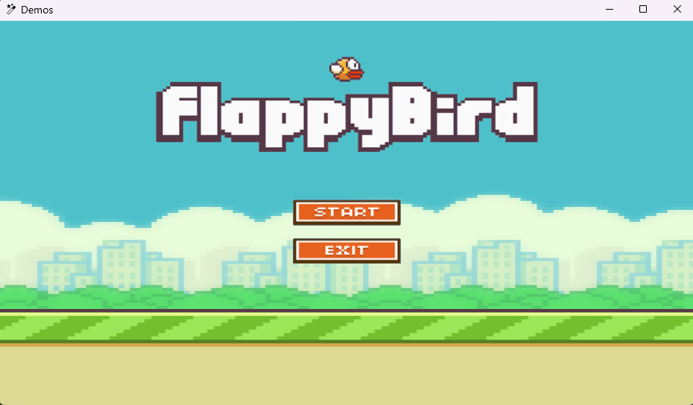
Caso de uso - flappy bird - Menú

Slide 20
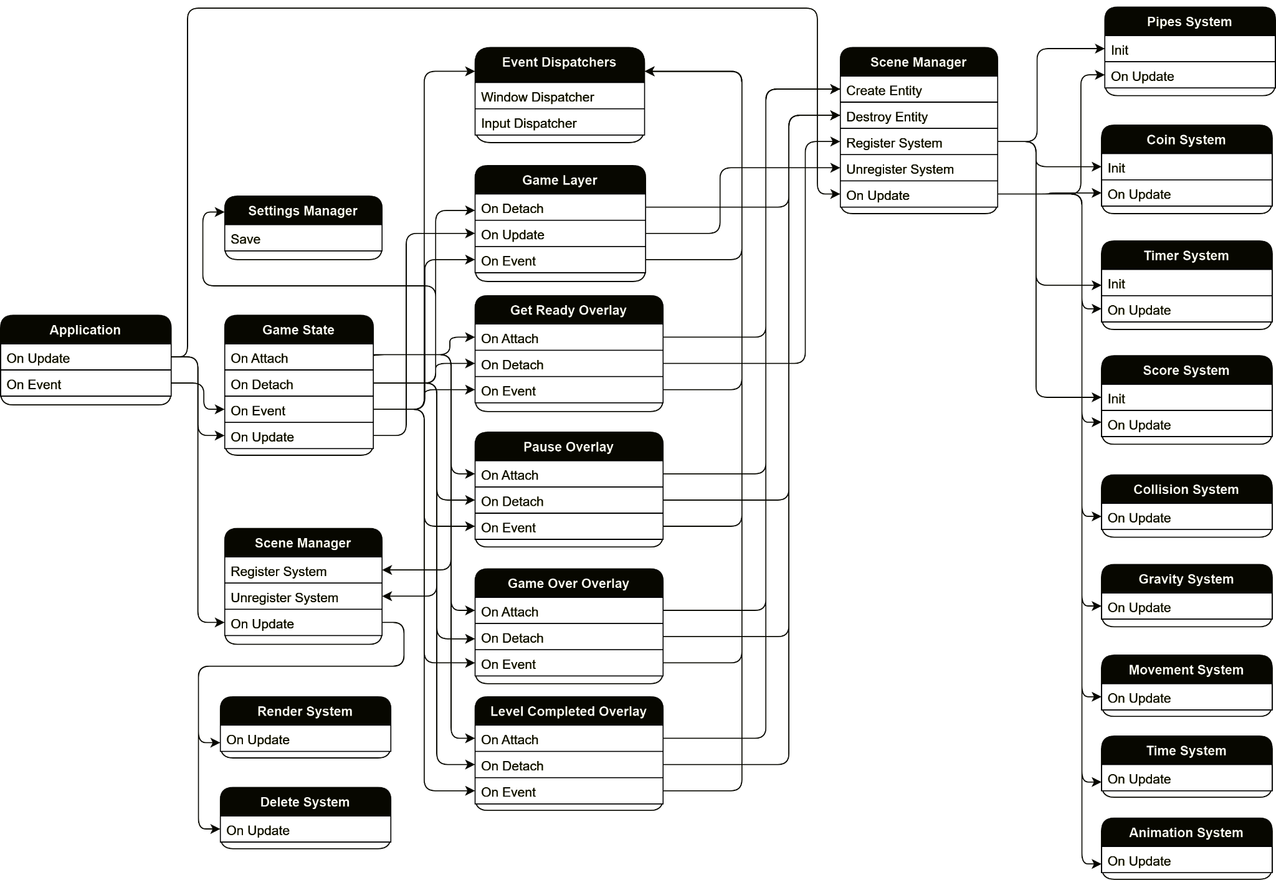
Caso de uso - flappy bird - juego

Slide 21
Caso de uso - flappy bird - juego

Slide 22
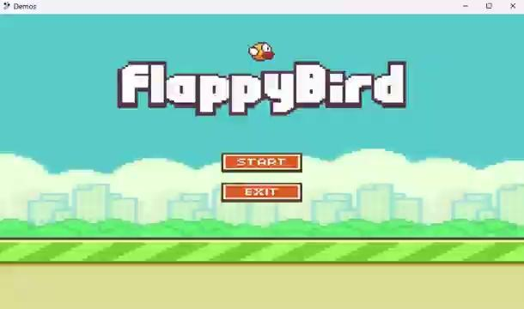
Caso de uso - flappy bird - Vídeo

Slide 23
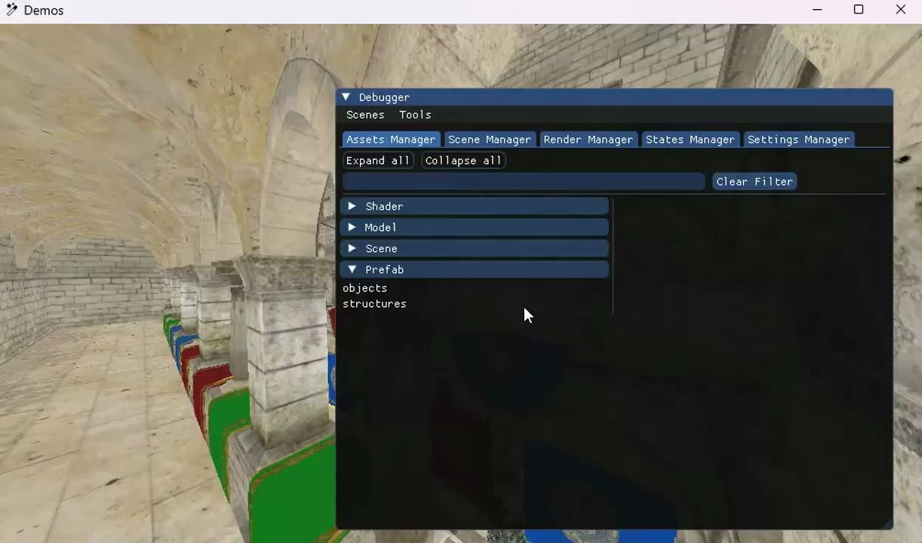
Caso de uso - escenas en 3d
Notes:
Modelos 3D gratuitos de internet

Slide 24
Conclusiones y mejoras
Aprendizaje
Objetivo didáctico
Uso real
Editor visual
Más ejemplos
Notes:
Conclusiones
Hemos logrado ese objetivo de aprendizaje personal
Objetivo didáctico de mostrar cómo se hace, reunir toda la información desperdigada para que sirva como referencia para otras personas
Pero también mostrando ejemplos de que con este motor es posible crear juegos de verdad
Mejoras más importantes
Editor visual
Más ejemplos

Slide 25

preguntas

Slide 26
Muchas gracias por su tiempo :)!

